Slide 1
THE NORTH FACE
Commerce électronique : dynamiser les ventes en ligne
Apprentissage automatique appliqué au catalogue produits
Samer MECHHOUD

Slide 2
CONTEXTE ET PROJET
L'ENTREPRISE
OBJECTIF MARKETING
The North Face
Fondée en 1968 pour équiper les grimpeurs, The North Face produit des vêtements, chaussures et équipements de plein air.
D'abord spécialisée outdoor, la marque est devenue une icône de la mode dans les années 2000.
Booster les ventes sur thenorthface.fr grâce au machine learning.
1
Système de recommandation
"Vous aimerez aussi..." sur chaque page produit
2
Extraction de thèmes
Réévaluer et restructurer les catégories du catalogue
Corpus : 500 descriptions de produits du catalogue The North Face | Source : sample-data.csv

Slide 3
PIPELINE TECHNIQUE
1
2
3
4
5
Données brutes
Prétraitement
spaCy
TF-IDF
DBSCAN
LSA / SVD
>
>
>
>
500 descriptions
HTML (CSV)
Nettoyage HTML
Lemmatisation
Stop words
5 000 termes
Unigrams +
Bigrams
Distance cosinus
eps=0.72
min_samples=3
20 thèmes
latents
Toutes les étapes sont implémentées en Python dans le notebook Jupyter fourni.

Slide 4
PARTIE 1 - CLUSTERING DBSCAN
PRINCIPE
14
5.4%
Algorithme basé sur la densité : détecte automatiquement le nombre de clusters
clusters formés
taux d'outliers
Distance cosinus adaptée aux données textuelles TF-IDF
Identifie les outliers (label = -1) sans les forcer dans un cluster
241
3
Paramètres
eps = 0.72 | min_samples = 3 | metric = 'cosine'
max produits / cluster
min produits / cluster
Les wordclouds (page suivante) confirment la cohérence sémantique de chaque cluster : sous-vêtements, vestes, pantalons, chaussures, sacs, laine mérino, etc.

Slide 5
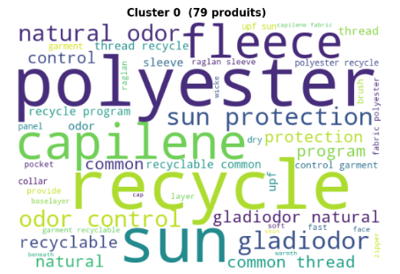
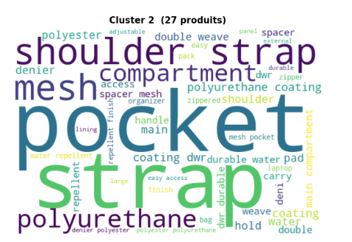
WORDCLOUDS PAR CLUSTER DBSCAN
14 clusters sémantiques identifiés — chaque nuage révèle les termes les plus caractéristiques du groupe.

Slide 6
PARTIE 2 - SYSTÈME DE RECOMMANDATION
1
Identifier le cluster
On récupère le cluster DBSCAN du produit consulté par l'utilisateur.
2
Calculer la similarité
On calcule la similarité cosinus entre ce produit et tous ses voisins du même cluster via la matrice TF-IDF.
3
Retourner les 5 plus proches
On retourne les 5 produits par ordre décroissant de similarité cosinus.

Slide 7
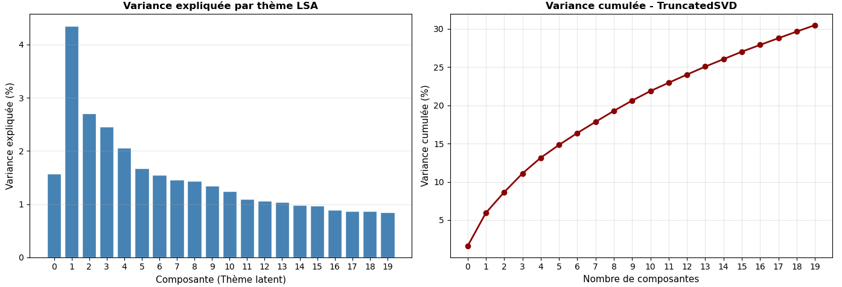
PARTIE 3 - MODÉLISATION THÉMATIQUE LSA
Analyse Sémantique Latente (LSA) avec TruncatedSVD
Contrairement au clustering, la LSA projette chaque produit dans un espace multi-thèmes : un même produit peut être associé à plusieurs thèmes simultanément.
20
30.5%
500
topic_encoded_df
thèmes latents
extraits
variance expliquée
par 20 composantes
produits
recodés
matrice
document × thèmes

Slide 8
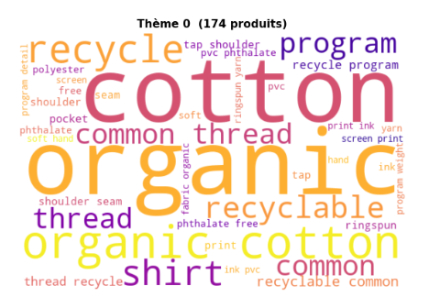
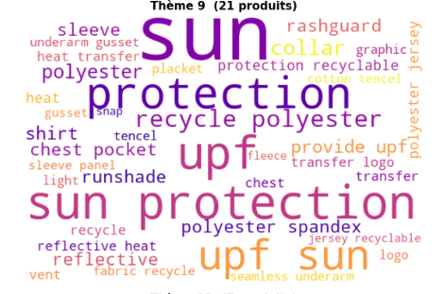
WORDCLOUDS PAR THÈME LSA (TruncatedSVD)

Slide 9
SYNTHÈSE ET CONCLUSION
01
02
03
Clustering DBSCAN
Recommandation
Modélisation LSA
- 14 clusters sémantiques identifiés
- Tri par similarité cosinus décroissante
- 20 thèmes latents extraits
- Seulement 5.4% d'outliers
- 5 produits les plus pertinents
- Représentation multi-thèmes
- spaCy + TF-IDF + Distance cosinus
- Interface utilisateur via input()
- Complémentaire au clustering
- Wordclouds : cohérence validée

Slide 10
Merci de votre attention !
Des questions?
Notes:
7:30 - 8:00
Conclusion : ce projet montre qu'un second regard automatique, fonde sur un encodeur specialise et une fusion fine entre image et texte, peut renforcer la securite du patient sans se substituer au jugement medical.
La demonstration en ligne est accessible via le lien affiche ci-dessous. Je suis maintenant disponible pour vos questions.

